Slide 1
HAREKETLİ BÖLÜMLÜ PROTEZLERDE AĞIZ HAZIRLIĞI
Prof. Dr. Funda AKALTAN
akaltanfunda@gmail.com

Slide 2
HAREKETLİ BÖLÜMLÜ PROTEZLERDE AĞIZ HAZIRLIĞI
DERSİN HEDEFİ: Hareketli bölümlü protezlerin yapım aşamalarından olan ağız hazırlığını yapabilme.
DERSİN İÇERİĞİ:
Ağız hazırlığı nedir?
Ağız hazırlığının amacı nedir?
Aşamaları nelerdir?
Nasıl ve ne zaman yapılır?

Slide 3
AĞIZ HAZIRLIĞININ TANIMI
Ağız dokularını, protezi kabul edecek şekilde hazırlamak için yürütülen çalışmalar
"ağız hazırlığı" olarak tanımlanır.
RENNER BOUCHER

Slide 4
AĞIZ HAZIRLIĞININ TANIMI
Hareketli bölümlü protezin mevcut doğal dişler ve destek dokular üzerinde uzun bir süre ve sağlıklı şekilde desteklenebilmesi,
protezin giriş yoluna engel olan problemlerin giderilebilmesi ve
rahat kullanılabilmesi amacıyla yapılan düzenlemeler ağız hazırlığı olarak adlandırılır.

Slide 5
AĞIZ HAZIRLIĞININ AMACI
Hareketli bölümlü protez yapımı öncesinde, destek dokuları sağlığına kavuşturmak
Diş kayıpları sonucu dişler ve yumuşak dokulardaki düzensizlikleri ve engelleme alanlarını gidermek
Protezin ağız dokularına yerleştirilmesi ve çıkarılmasını kolaylaştırmak
Kabul edilebilir bir okluzal düzlem oluşturmak
Protezin fizyolojik fonksiyonunu kolaylaştırmak
Protezin uzun dönem fonksiyonunu iyileştirmek
Doğal diş formunu, protezin form ve fonksiyon ihtiyaçlarına göre uyumlandıracak şekilde değiştirmek

Slide 6
AĞIZ HAZIRLIĞI HANGİ AŞAMADA YAPILIR?
Ağız hazırlığı teşhis modelinin analizi ve tedavi planlamasından sonra yapılır.
Ağız hazırlığı ile ilgili işlemler tamamlandıktan sonra ikinci ölçü ve ana model hazırlığına geçilir.

Slide 7
HAREKETLİ BÖLÜMLÜ PROTEZLERİN KLİNİK VE LABORATUVAR YAPIM AŞAMALARI
Muayene (klinik ve radyolojik)
Teşhis-endikasyon
İlk ölçü (anatomik)
Teşhis (diagnostik) modeli hazırlığı
Teşhis modelinin analizi (giriş yolunun tespiti)
Planlama
Ağız hazırlığı
Şahsi kaşık hazırlığı
İkinci ölçü (anatomik veya fonksiyonel)
Ana (master) model hazırlığı
Ana modelin analizi
Metal alt yapının hazırlığı
Metal alt yapı provası
Geçici kaide plağı ve şablon
Dikey ve yatay çene ilişkisi
Modellerin artikülatöre alınması
Diş dizimi
Mumlu dişli prova
Protezin bitirilmesi
Protezin ağıza uyumlandırılması
Protezin hastaya teslimi ve eğitimi
Periyodik kontrol
Periyodik bakım (kaide astarlama, tamir, kaide yenileme, kroşe tamiri)

Slide 8
AĞIZ HAZIRLIĞI BASAMAKLARI
Cerrahi Hazırlık
Zarar Görmüş Dokuların Düzeltilmesi
Periodontal Hazırlık
Okluzal Düzlem ve Dizilimindeki Düzenlemeler
(Ortodontik Hazırlık)
Endodontik Hazırlık
Destek Dişler Üzerinde Protetik Hazırlıklar
C.M. Brown, McCracken’s Removable Partial Prosthodontics, 11. Ed., 2005

Slide 9
Cerrahi Hazırlık
Diş Çekimleri
Kalan Kök ve Gömülü Dişlerin Uzaklaştırılması
Malpoze Dişler
Kist ve Odontojenik Tümörler
Ekzostoz ve Toruslar
Hiperplastik Dokular
Kas Bağlantıları ve Frenilumlar
Kemik Çıkıntıları ve Bıçak Sırtı Kretler
Polip, Papillom ve Travmatik Hemanjiyomlar
Hiperkeratoz, Eritroplazi ve Ülserasyonlar

Slide 10
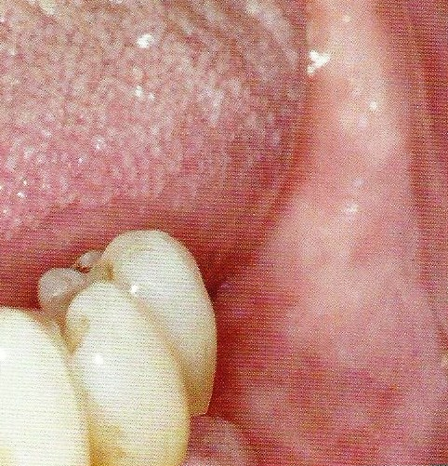
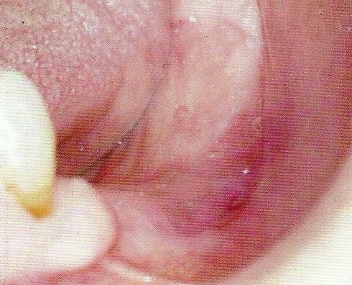
Zarar Görmüş Dokuların Düzeltilmesi
Protez destek bölgelerindeki mukozanın irritasyonu ve inflamasyonu
Anatomik yapıların (insisiv papil, ruga ve retromolar bölge) distorsiyonu
Rezidüel kret bölgeleri, dil, yanak ve dudaklarda yanma hissi

Slide 11
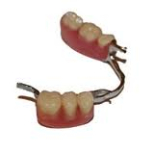
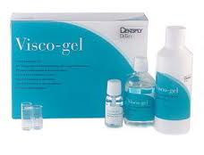
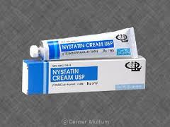
Zarar Görmüş Dokuların Düzeltilmesi
Parmak/diş fırçası ile masaj
Anti-fungal tedavi
Doku iyileştirici materyal
Protezin bir süre kullanılmaması

Slide 12
Periodontal Hazırlık
Periodontal Tedavinin Amaçları
Periodontal Tedavinin Yararları
Hastalığın Tedavisine Yönelik Öncül Tedavi
Asıl Periodontal Cerrahi
Kontrollerin Yapılması

Slide 13
Okluzal Düzlem ve Dizilimdeki Düzenlemeler
Ortodontik Hazırlık
Eğilmiş dişler,
Çapraşıklık olan vakalar,
Malpoze dişler,
Üst anterior dişlerdeki diastema düzeltilir.

Slide 14
Endodontik Hazırlık
Kök ucunda patolojik lezyon
Ağrı
Mobilite
Periodontal membran genişlemesi yoksa
Tedavi sonrası aradan uzun zaman geçmiş ise;
devital dişler destek olarak kullanılabilir.

Slide 15
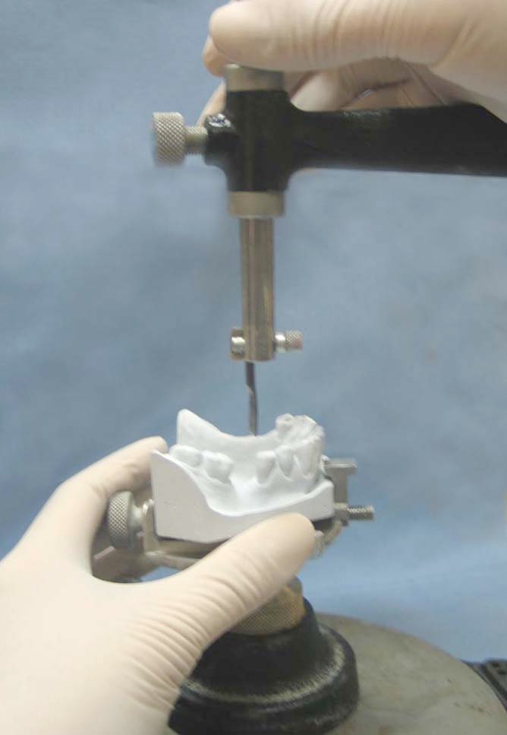
Destek Dişler Üzerinde Protetik Hazırlıklar
Destek diş hazırlıklarından önce,
teşhis modellerinin analiz edilmesi ve
protez planlamasının yapılmış
olması gerekir.
Teşhis modellerinde;
protezin giriş yolu,
değiştirilecek diş yüzeyleri ve konturları,
tırnak yuvaları ve
rehber düzlemlerin konumları belirlenir.

Slide 16
Destek Dişler Üzerinde Protetik Hazırlıklar
MİNEDE YAPILAN HAZIRLIKLAR:
Koruyuculuk esas olduğundan, hazırlık mine sınırlarında kalmalıdır; mine kalınlığı yetersiz ise hazırlık kron restorasyonunda yapılır.
Yapılan değişikliğin ardından mine yüzeyi cilalanır ve flor uygulanır.
KRON RESTORASYONLARINDA YAPILAN HAZIRLIKLAR

Slide 17
Destek Dişler Üzerinde Protetik Hazırlıklar
Minede yapılan hazırlıklar
Rehber düzlemlerin hazırlanması
Diş destekli boşluklara komşu destek dişlerde
Serbest sonlu boşluklara komşu destek dişlerde,
Destek dişlerin lingual yüzeylerinde
Anterior destek dişlerde
Kontur yüksekliğinin değiştirilmesi
Tutucu alanların (andırkat) oluşturulması
Tırnak yuvası hazırlığı

Slide 18
Analizör bıçağının rehber düzlemleri belirlemede kullanımı.
a) Model analizöründe mevcut veya şekillendirilecek olan rehber düzlem yüzeyleri belirlenerek,
b) Ağız hazırlığında şekillendirilen rehber düzlem yüzeyleri protezin giriş yolu boyunca rahatça ilerlemesini sağlar.

Slide 19
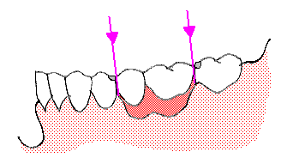
Diş destekli ve serbest sonlu protezlerdeki rehber düzlem hazırlığı farklıdır.
Diş destekli vakalarda hazırlanan rehber düzlemler protezin takılıp çıkarılması esnasında metal alt yapının kroşelerin destek kollarıyla temas ettirilerek, dişler üzerindeki horizontal stresler azaltılır.
Serbest sonlu protezlerde diş ile kroşe arasındaki arayüzey, destek dişe tork kuvveti uygulanmadan, serbest sonlu kaidenin bir miktar hareketine izin verecek şekilde hazırlanır.
Destek dişin distal yüzeyi, minör bağlayıcı ve destek diş arasındaki andırkat miktarını azaltacak şekilde yeterince düzleştirilmeli, ancak arayüzey diş destekli vakalarda olduğu gibi iki yüzeyin mükemmel uyumu şeklinde hazırlanmamalıdır.
UZUN
KISA

Slide 20
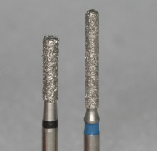
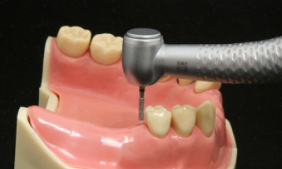
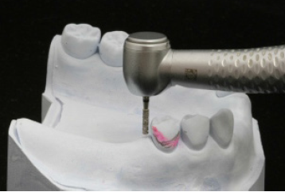
Destek Dişler Üzerinde Protetik Hazırlıklar
Minede yapılan hazırlıklar
Rehber düzlemlerin hazırlanması
Diş destekli boşluklara komşu destek dişlerde
Serbest sonlu boşluklara komşu destek dişlerde,
Destek dişlerin lingual yüzeylerinde
Anterior destek dişlerde
Kontur yüksekliğinin değiştirilmesi
Tutucu alanların (andırkat) oluşturulması
Tırnak yuvası hazırlığı
Ağız hazırlığı işlemi boyunca, teşhis modeli analizör tablasında giriş yoluna uygun eğimde yerleştirilmiş olarak hekimin yanında olmalıdır.

Slide 21
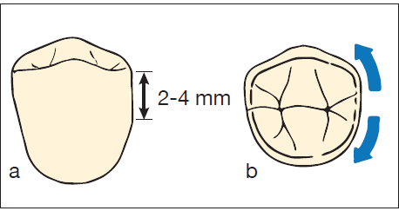
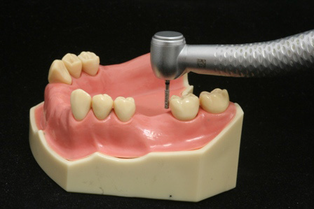
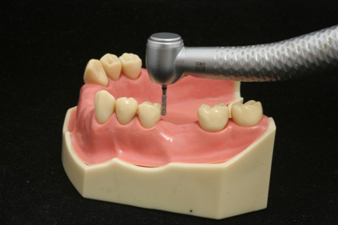
Rehber düzlemlerin hazırlanması
Diş destekli boşluklara komşu destek dişlerde
Serbest sonlu boşluklara komşu destek dişlerde
Destek dişlerin lingual yüzeylerinde
Anterior destek dişlerde
Kontur yüksekliğinin değiştirilmesi
Tutucu andırkatların arttırılması
Tırnak yuvası hazırlığı
Minede yapılan hazırlıklar

Slide 22
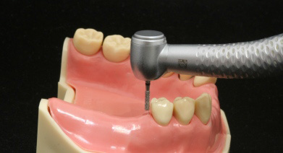
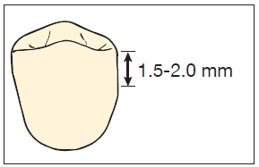
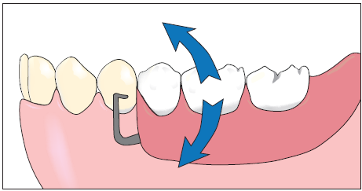
Rehber düzlemlerin hazırlanması
Diş destekli boşluklara komşu destek dişlerde
Serbest sonlu boşluklara komşu destek dişlerde
Destek dişlerin lingual yüzeylerinde
Anterior destek dişlerde
Kontur yüksekliğinin değiştirilmesi
Tutucu andırkatların arttırılması
Tırnak yuvası hazırlığı
Minede yapılan hazırlıklar
Kaide hareketine izin vermelidir.

Slide 23
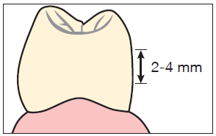
Minede yapılan hazırlıklar
Rehber düzlemlerin hazırlanması
Diş destekli boşluklara komşu destek dişlerde
Serbest sonlu boşluklara komşu destek dişlerde
Destek dişlerin lingual yüzeylerinde
Anterior destek dişlerde
Kontur yüksekliğinin değiştirilmesi
Tutucu andırkatların arttırılması
Tırnak yuvası hazırlığı

Slide 24
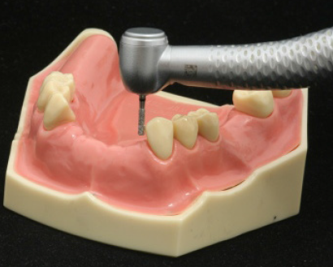
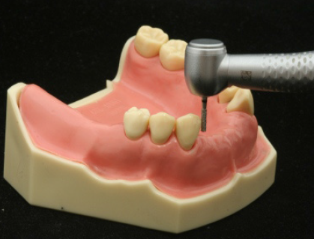
Uzun rehber düzlem sayesinde
kroşe kullanımı elimine edilir.
a. Başlangıç b. Sonuç
Rehber düzlemlerin hazırlanması
Diş destekli boşluklara komşu destek dişlerde
Serbest sonlu boşluklara komşu destek dişlerde
Destek dişlerin lingual yüzeylerinde
Anterior destek dişlerde
Kontur yüksekliğinin değiştirilmesi
Tutucu andırkatların arttırılması
Tırnak yuvası hazırlığı
Minede yapılan hazırlıklar

Slide 25
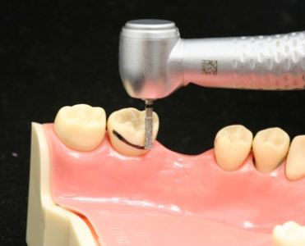
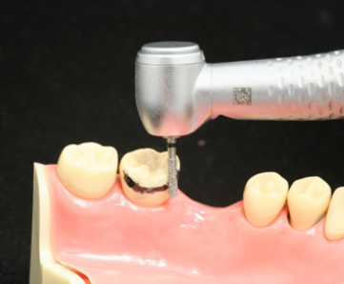
Rehber düzlemlerin hazırlanması
Diş destekli boşluklara komşu destek dişlerde
Serbest sonlu boşluklara komşu destek dişlerde
Destek dişlerin lingual yüzeylerinde
Anterior destek dişlerde
Kontur yüksekliğinin değiştirilmesi
Tutucu andırkatların arttırılması
Tırnak yuvası hazırlığı
Genelde maksiller posterior dişler fasiyal yönde,
mandibular dişler ise lingual yönde devrilirler ve dişlerin kontur yüksekliğinde değişiklik oluşur.
Preparasyonla kontur yüksekliği
İstenilen seviyeye ve şekle getirilebilir.
Minede yapılan hazırlıklar

Slide 26
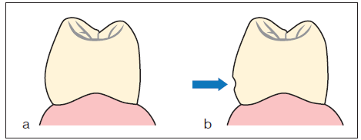
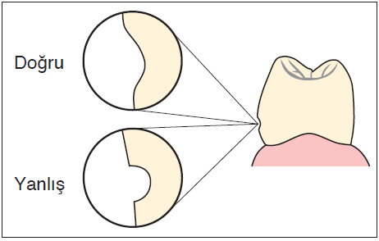
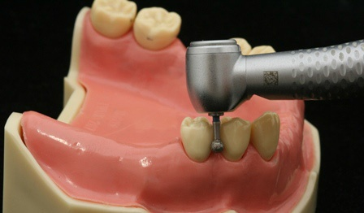
Rehber düzlemlerin hazırlanması
Diş destekli boşluklara komşu destek dişlerde
Serbest sonlu boşluklara komşu destek dişlerde
Destek dişlerin lingual yüzeylerinde
Anterior destek dişlerde
Kontur yüksekliğinin değiştirilmesi
Tutucu alanın oluşturulması
Tırnak yuvası hazırlığı
Minede yapılan hazırlıklar

Slide 27
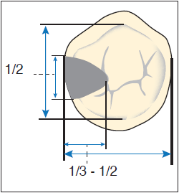
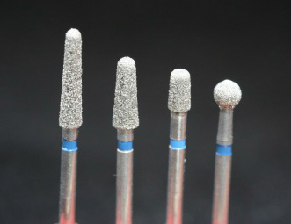
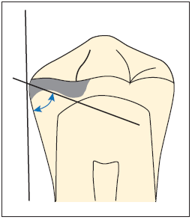
Minede yapılan hazırlıklar
Rehber düzlemlerin hazırlanması
Diş destekli boşluklara komşu destek dişlerde
Serbest sonlu boşluklara komşu destek dişlerde
Destek dişlerin lingual yüzeylerinde
Anterior destek dişlerde
Kontur yüksekliğinin değiştirilmesi
Tutucu andırkatların arttırılması
Tırnak yuvası hazırlığı
OKLUZAL TIRNAK

Slide 28
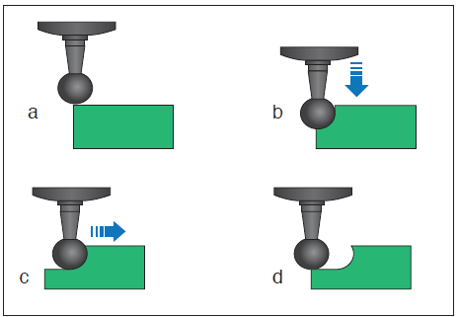
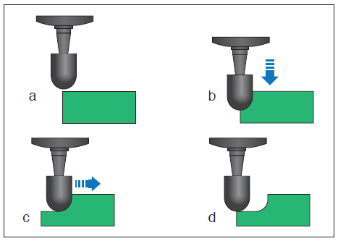
Rehber düzlemlerin hazırlanması
Diş destekli boşluklara komşu destek dişlerde
Serbest sonlu boşluklara komşu destek dişlerde
Destek dişlerin lingual yüzeylerinde
Anterior destek dişlerde
Kontur yüksekliğinin değiştirilmesi
Tutucu andırkatların arttırılması
Tırnak yuvası hazırlığı
OKLUZAL TIRNAK
Minede yapılan hazırlıklar

Slide 29
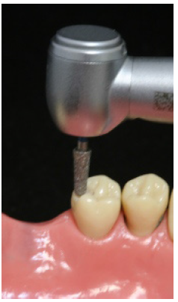
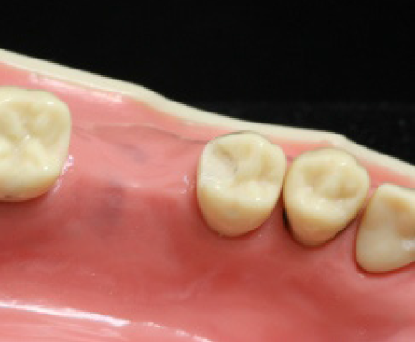
Rehber düzlemlerin hazırlanması
Diş destekli boşluklara komşu destek dişlerde
Serbest sonlu boşluklara komşu destek dişlerde
Destek dişlerin lingual yüzeylerinde
Anterior destek dişlerde
Kontur yüksekliğinin değiştirilmesi
Tutucu andırkatların arttırılması
Tırnak yuvası hazırlığı
OKLUZAL TIRNAK
Minede yapılan hazırlıklar

Slide 30
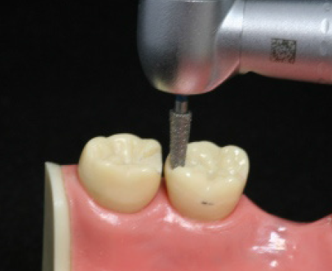
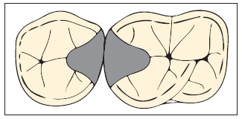
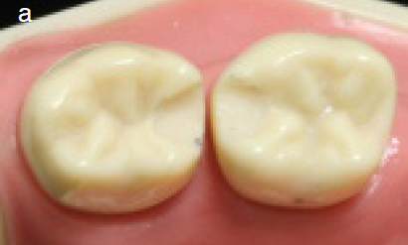
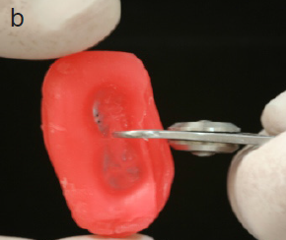
Minede yapılan hazırlıklar
Rehber düzlemlerin hazırlanması
Diş destekli boşluklara komşu destek dişlerde
Serbest sonlu boşluklara komşu destek dişlerde
Destek dişlerin lingual yüzeylerinde
Anterior destek dişlerde
Kontur yüksekliğinin değiştirilmesi
Tutucu andırkatların arttırılması
Tırnak yuvası hazırlığı
EMBRAZÜR TIRNAK

Slide 31
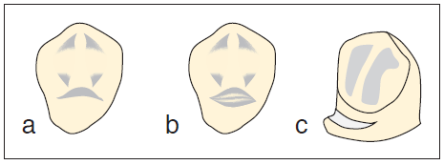
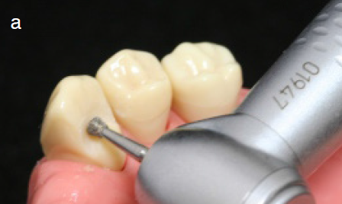
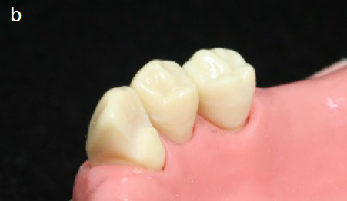
Rehber düzlemlerin hazırlanması
Diş destekli boşluklara komşu destek dişlerde
Serbest sonlu boşluklara komşu destek dişlerde
Destek dişlerin lingual yüzeylerinde
Anterior destek dişlerde
Kontur yüksekliğinin değiştirilmesi
Tutucu andırkatların arttırılması
Tırnak yuvası hazırlığı
SİNGULUM TIRNAĞI
Minede yapılan hazırlıklar

Slide 32
Çok yüzlü bir amalgam restorasyonda tırnak yuvası hazırlığı mine veya kron restorasyonundaki hazırlığa göre daha az tercih edilen bir durumdur. Amalgam alaşımı yükler karşısında deforme olur ve kırılarak restorasyonun başarısızlığı ile sonuçlanır.
Amalgam restorasyonda tırnak yuvası hazırlığına karar verirken,
geriye kalan diş dokusunun miktarı ve bölgesi,
amalgam restorasyonun derinliği ve sınırları,
amalgamın kırılmaya direnci ve
planlanan tırnak yuvasının boyutu ve konumu değerlendirilir.
Mevcut bir amalgam dolguda bu faktörlerin değerlendirilmesi açısından kuşku duyulduğunda, restorasyon değiştirilerek yuva için uygun duruma getirilip; daha sonra yuva preparasyonu yapılmalıdır.
Büyük boyuttaki amalgam restorasyonlarda hazırlanan tırnak yuvası genellikle başarısızlıkla sonuçlanır.
Bu nedenle daha küçük hacimli olan dolgularda ve bir kısmı mine üzerinde şekillendirilen tırnak yuvaları daha başarılı sonuç verir; yuvanın tamamının amalgam üzerinde hazırlanmamasına dikkat edilir.
İşlem minede yapılana benzer.

Slide 33
Tırnak yuvaları, planlama esnasında, teşhis modelindeki destek dişler üzerinde kırmızı kalemle işaretlenir.

Slide 34
Destek Dişler Üzerinde Protetik Hazırlıklar
Üzerlerine inley, onley veya pinley yapılacak destek dişler
Konvansiyonel inley preparasyonu hareketli bölümlü protezin minör bağlayıcısı ile temasta olmayan proksimal diş yüzeyi üzerine hazırlanabilir.
Normal inleylerden farklı olarak proksimal yüzeyleri ve okluzal kısımları geniş tutulur.
Okluzal tırnağı alabilecek şekilde derin hazırlanmalıdır.

Slide 35
Destek Dişler Üzerinde Protetik Hazırlıklar
Tam Kron Gerektiren Destek Dişler
Yetersiz/uygun olmayan undercut
Destek dişte aşırı çürük
Çeşitli hatalı restorasyonlar
Periodontal lezyonları olan dişleri splintlemek
Aşırı abraze dişte tırnak yuvası prepare etmek
amacıyla HBP desteği olan dişte kron restorasyonu gerekebilir.

Slide 36
Destek Dişler Üzerinde Protetik Hazırlıklar
Tam Kron Gerektiren Destek Dişler
Rehber düzlemlerin hazırlanması
Diş destekli boşluklara komşu destek dişlerde
Serbest sonlu boşluklara komşu destek dişlerde,
Destek dişlerin lingual yüzeylerinde
Anterior destek dişlerde
Kontur yüksekliğinin değiştirilmesi
Tutucu alanların (andırkat) oluşturulması
Tırnak yuvası hazırlığı
Stabilizasyon veya destek kollarının hazırlığı

Slide 37
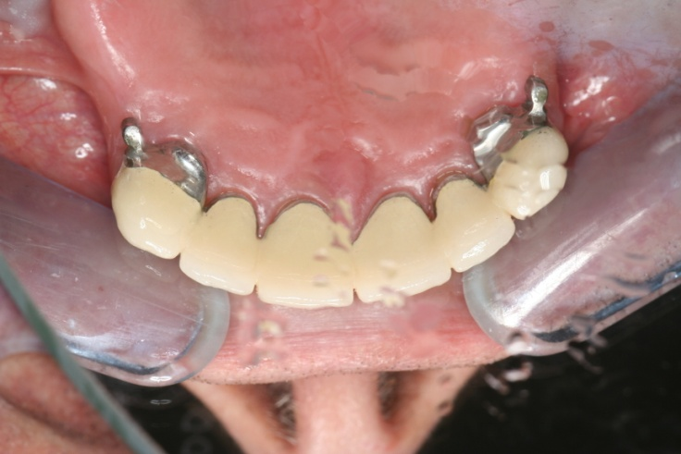
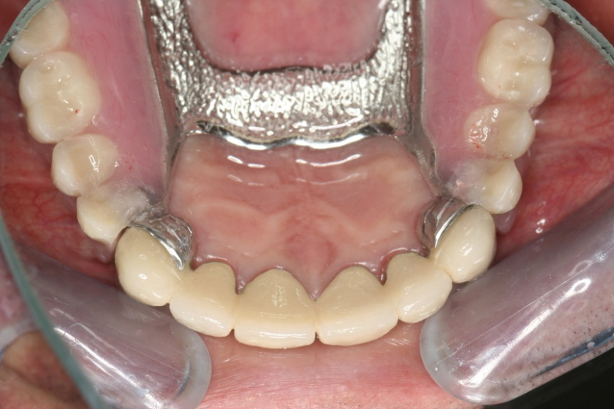
Kron üzerinde singulum tırnak yuvası
Tam Kron Gerektiren Destek Dişlerde Protetik Hazırlıklar

Slide 38
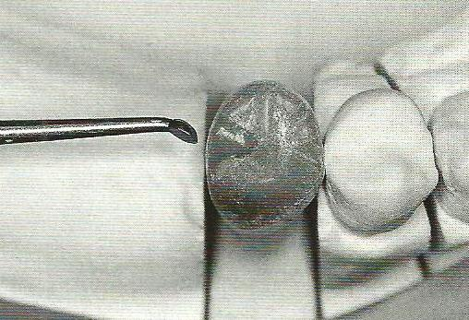
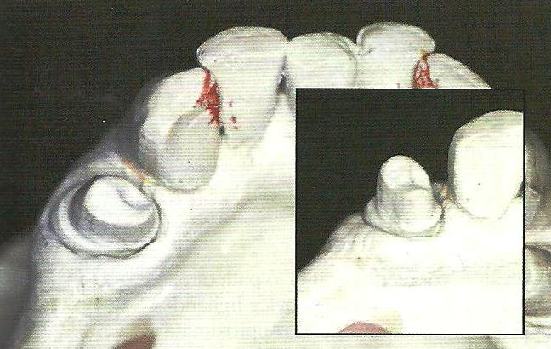
Tam Kron Gerektiren Destek Dişlerde Protetik Hazırlıklar
Kron modelajında
okluzal tırnak yuvasının hazırlanması
Tırnak yuvasının form ve derinliğinin
diş preparasyonuna yansıtılması

Slide 39
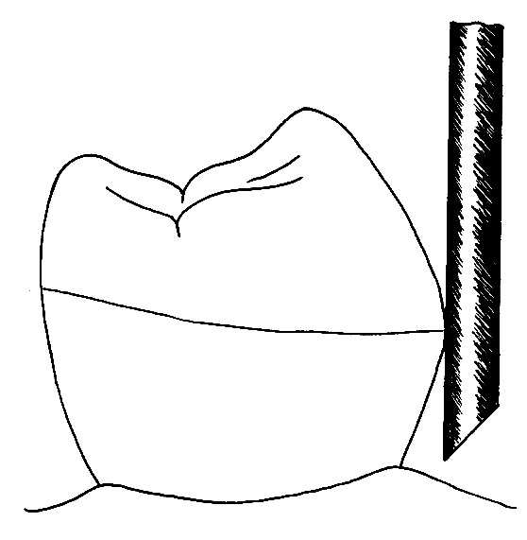
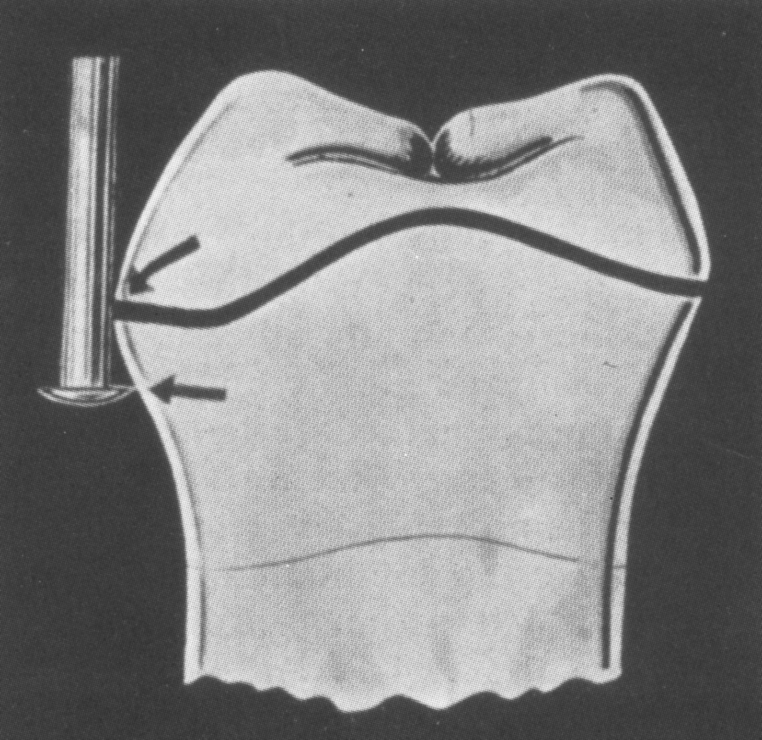
Destek Dişler Üzerinde Protetik Hazırlıklar
Tam Kron Gerektiren Destek Dişler
Kronlar üzerinde ekvator hattı ve gereken undercut miktarı şekillendirilir.

Slide 40
Tutucu bölgeler
Kroşeleme için uygun olan destek dişlerin bukkal ve lingual yüzeylerinde, ekvator hatlarının altında kalan tutucu bölgeler de giriş yolunun belirlenmesinde rol oynar.
“Kontur yüksekliği” bir dişin belirli bir yatay düzlemde en geniş çevre ölçümüdür. “Ekvator hattı” ise kontur yüksekliğinin destek diş üzerindeki çizimidir.
“Ekvator hattı” dişi andırkat alanı (çizginin altında kalan bölüm) ve andırkatsız alan (çizginin üzerinde kalan bölüm) olmak üzere ikiye ayırır. Ekvator hattının önemi, protez planlaması yapılırken, bu hattın üzerinde protezin rijit kısımları, altında ise sadece esnek kısımlarının yer alması gereğidir.

Slide 41
Giriş yolunun belirlenmesi aşamasında, terminal destek dişler üzerinde benzer miktarda andırkat alanı elde edilmesine çalışılır.
Andırkatın tüm giriş yollarıyla ilişkili olarak tutuculuk sergilemesi gerekir ve böylece modelin “lateral eğimi” belirlenmiş olur.
Giriş yolunun belirlenmesi aşamasında, terminal destek dişler üzerinde diş arkının her iki tarafında benzer miktarda andırkat alanı elde edilmesine çalışılır.
Analizör bıçağı ile destek diş üzerindeki tutucu bölgenin (bukko- lingual andırkatın) belirlenmesi

Slide 42
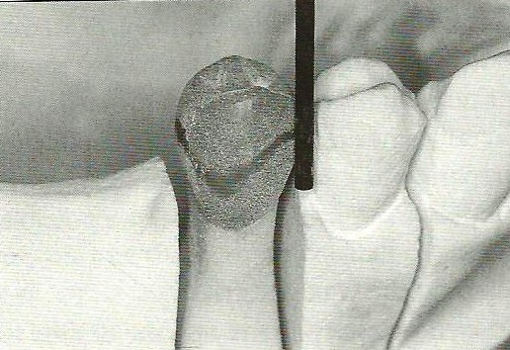
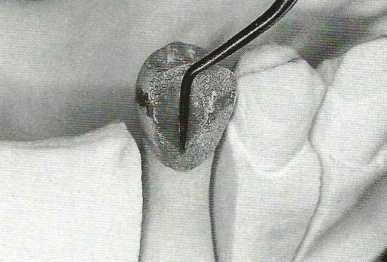
Tam Kron Gerektiren Destek Dişlerde Protetik Hazırlıklar
Mum modelajda çizici uç ile konturların işaretlenmesi
Uygun konturun verilmesi

Slide 43
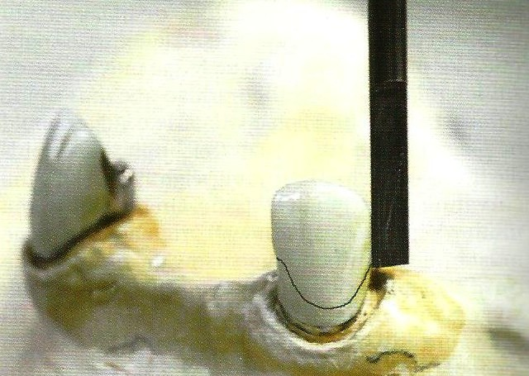
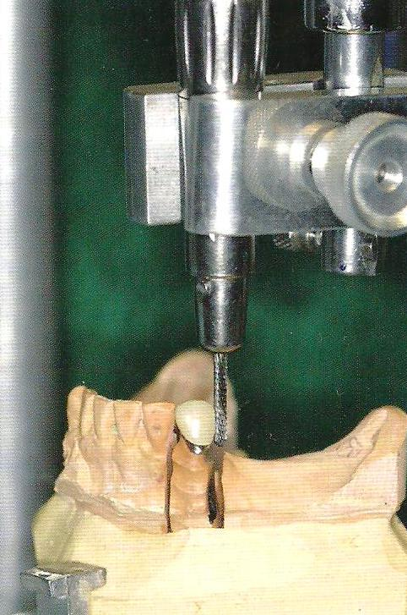
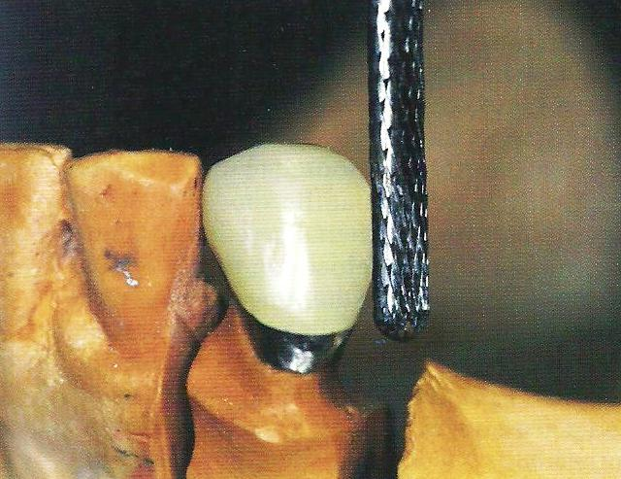
Tam Kron Gerektiren Destek Dişlerde Protetik Hazırlıklar
Çizici uç ile kronun ekvator hattı kontrol edilir.
Simantasyondan önce kron tekrar parolometrede incelenerek rehber düzlemin giriş yoluna paralelliği değerlendirilir.
Metal bitirme frezi ile proksimal rehber düzlemin son uyumlaması yapılır.

Slide 44
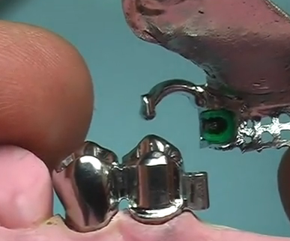
Stabilizasyon kolları için hazırlık
Tam Kron Gerektiren Destek Dişlerde Protetik Hazırlıklar

Slide 45
Stabilizasyon kolları ve tırnak yuvası hazırlığı
Tam Kron Gerektiren Destek Dişlerde Protetik Hazırlıklar

Slide 46
TEŞEKKÜRLER
Başarılar…
Sorularınız, görüş ve önerileriniz için
akaltanfunda@gmail.com
Can G, Akaltan F. Hareketli Bölümlü Protezler. Planlama. Yurtmim, Ankara, 2018

